Slide 1

世界：为适应世界经济与科技
迅速发展趋势
背景
国内：我国进入社会主义初级
阶段，面临着如何进行
社会主义建设的新任务
中共八大
主要任务
集中力量发展社会生产力，
实现国家工业化，逐步满足
人民日益增长的物质和文化
需要
是探索建设社会主义道路的良好开端
意义

Slide 2
“大跃进”
“大跃进”的主要表现为大办工业、农业，
片面追求经济发展的高速度。
结 果
这种完全违反客观经济规律的
盲目蛮干，不但会造成人力、物力的
巨大浪费，而且使国民经济比例严
重失调。

Slide 3
“大跃进”
9000万吨
“大跃进”时期的炼钢指标
1958年全国生产钢1108
万吨，只有800万吨合格
工业：大炼钢铁
3000万吨
1070万吨
535万吨
1957年
1958年
1959年
1962年

Slide 4
人民公社化运动
人民公社化运动错误地认为社会主义的所有制形式是越大越公越好，在生产关系的变革上盲目求快求纯。
结 果
人民公社化运动严重脱离我国国情，
脱离农村生产力水平和广大群众与干部
的觉悟程度，挫伤了他们建设社会主义
的积极性。

Slide 5
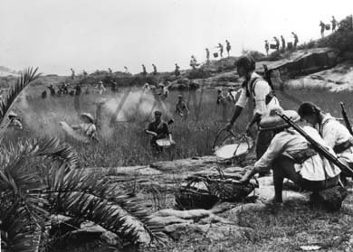
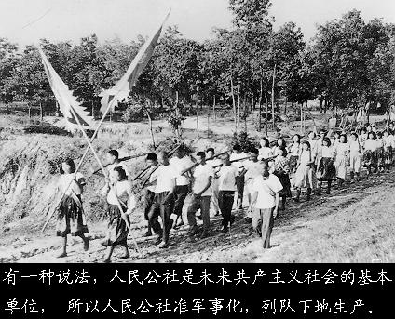

Slide 6

三年经济困难（1959－1961年）
由于“大跃进”和人民公社化运动，使国民经济遭到严重的破坏，加上三年自然灾害，广大人民生活状况不断下降，饥荒严重，食品紧缺。

Slide 7

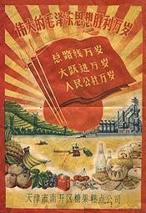

严重失误的原因与教训，对于我们今天有何启示？
原因:
对国情分析不够
缺乏建设经验
对社会主义建设急于求成
忽视客观经济规律
教训:
按客观经济规律办事
实事求是、一切从实际出发

Slide 8


